Slide 1
Attività di
Donazione
al 31 Ottobre 2013

Slide 2
Attività di donazione 2000 – 2013*
PMP Decessi con accertamento neurologico
FONTE DATI: Dati Reports

Slide 3
Attività di donazione 2000 – 2013*
N° Decessi con accertamento neurologico
FONTE DATI: Dati Reports

Slide 4
Attività di donazione 1992 – 2013*
N° Donatori Utilizzati
FONTE DATI: Dati Reports

Slide 5
Attività di donazione 1992 – 2013*
PMP Donatori Utilizzati
FONTE DATI: Reports CIR

Slide 6
Attività di donazione per regione – Anno 2012 vs 2013*
N° Decessi con accertamento neurologico
FONTE DATI: Reports CIR

Slide 7
Attività di donazione per regione – Anno 2012 vs 2013*
PMP Decessi con accertamento neurologico
FONTE DATI: Reports CIR

Slide 8
Attività di donazione per regione – Anno 2012 vs 2013*
N° Donatori
FONTE DATI: Reports CIR

Slide 9
Attività di donazione per regione – Anno 2012 vs 2013*
PMP Donatori
FONTE DATI: Reports CIR

Slide 10
Attività di donazione per regione – Anno 2012 vs 2013*
N° Donatori Utilizzati
FONTE DATI: Reports CIR

Slide 11
Attività di donazione per regione – Anno 2012 vs 2013*
PMP Donatori Utilizzati
FONTE DATI: Reports CIR

Slide 12
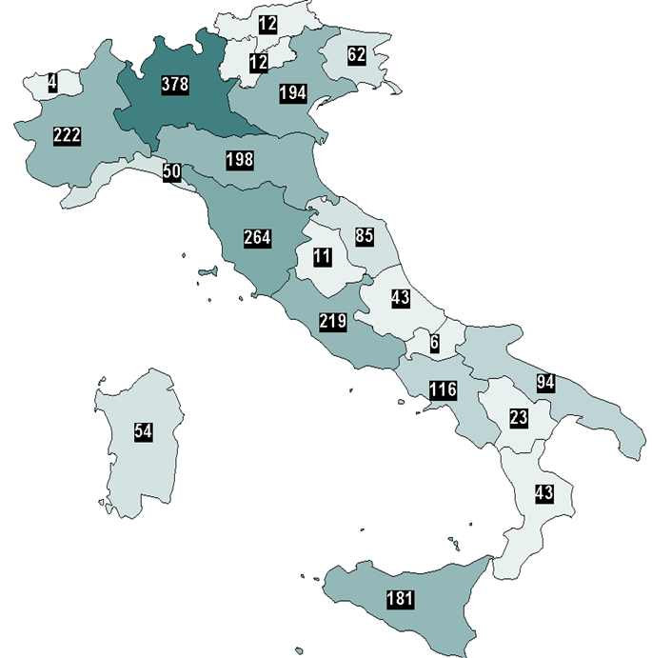
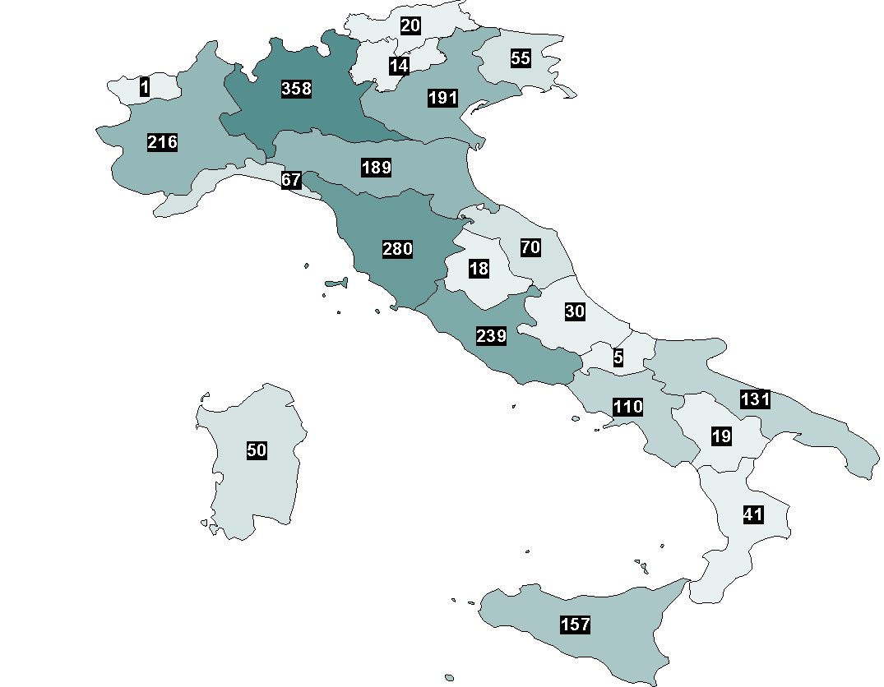
Confronto Decessi con accertamento neurologico - 2012 vs 2013*
Anno 2012: 2271
Anno 2013: 2262
FONTE DATI: Reports CIR

Slide 13
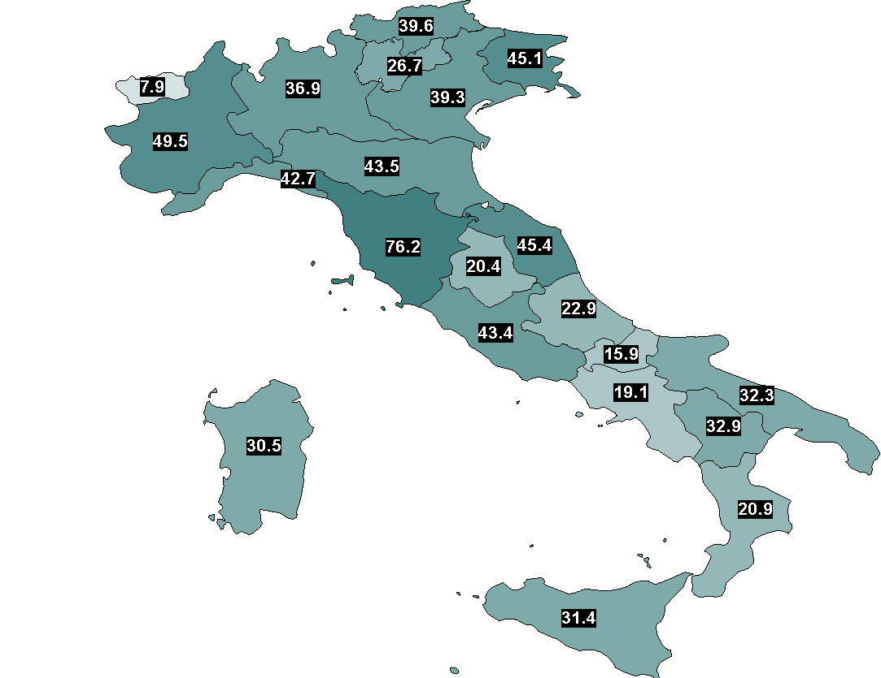
Confronto Decessi con accertamento neurologico PMP - 2012 vs 2013*
Anno 2012: 38,2
Anno 2013: 38,1
FONTE DATI: Reports CIR

Slide 14
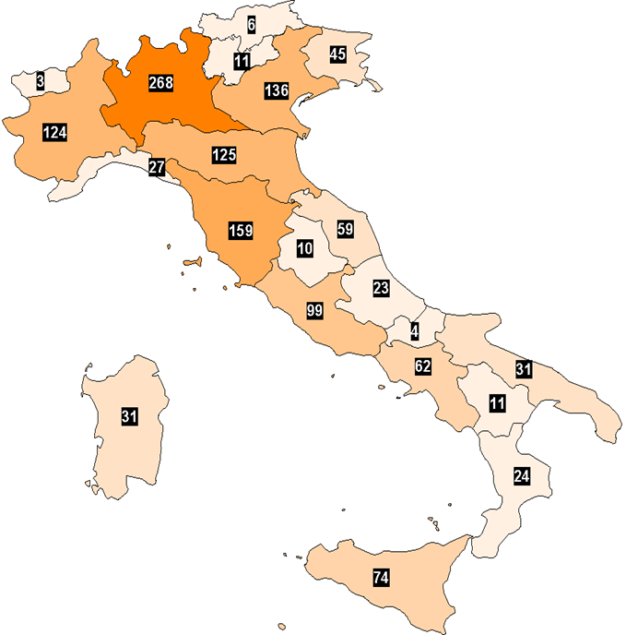
Confronto Donatori - 2012 vs 2013*
Anno 2012: 1332
Anno 2013: 1219
La Sicilia, nel 2012,, ha coordinato 84 donatori con le donazioni provenienti da Malta
FONTE DATI: Reports CIR

Slide 15
Confronto Donatori PMP - 2012 vs 2013*
Anno 2012: 22,4
Anno 2013: 20,5
La Sicilia, nel 2012,, ha coordinato 16,8 PMP donatori con le donazioni provenienti da Malta
FONTE DATI: Reports CIR

Slide 16
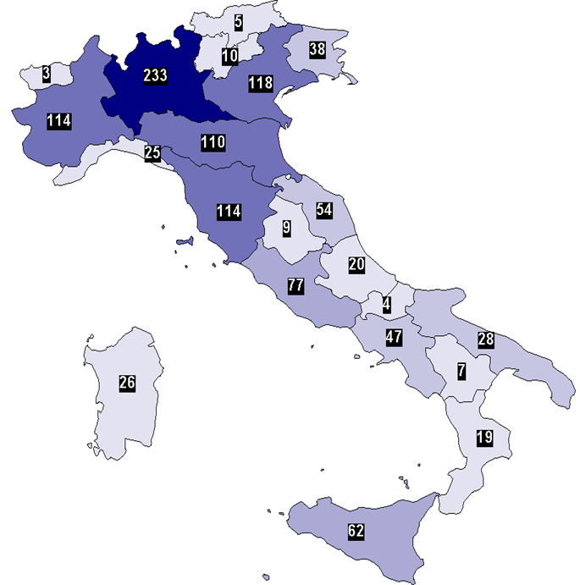
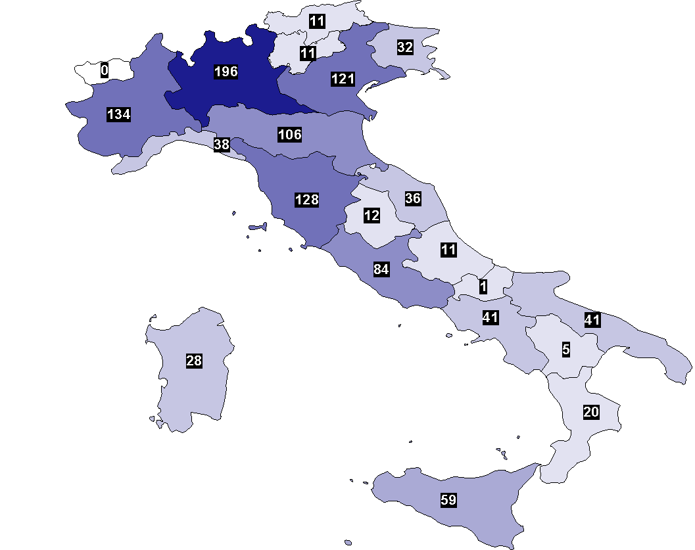
Confronto Donatori Utilizzati - 2012 vs 2013*
Anno 2012: 1123
Anno 2013: 1115
FONTE DATI: Reports CIR

Slide 17
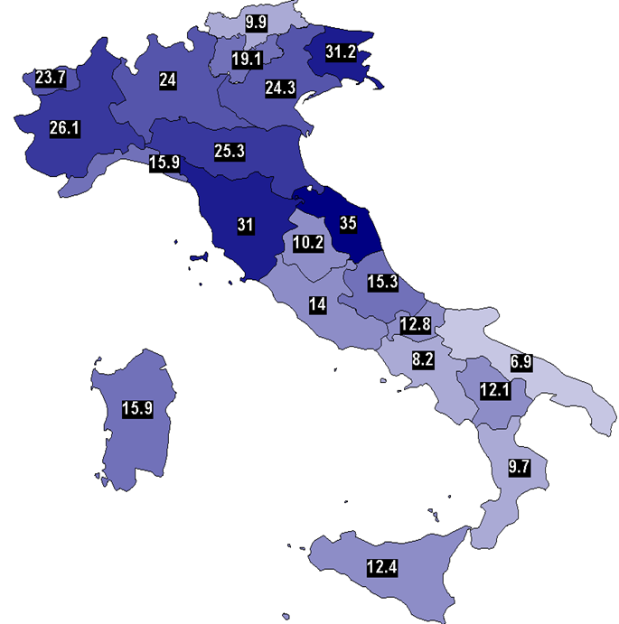
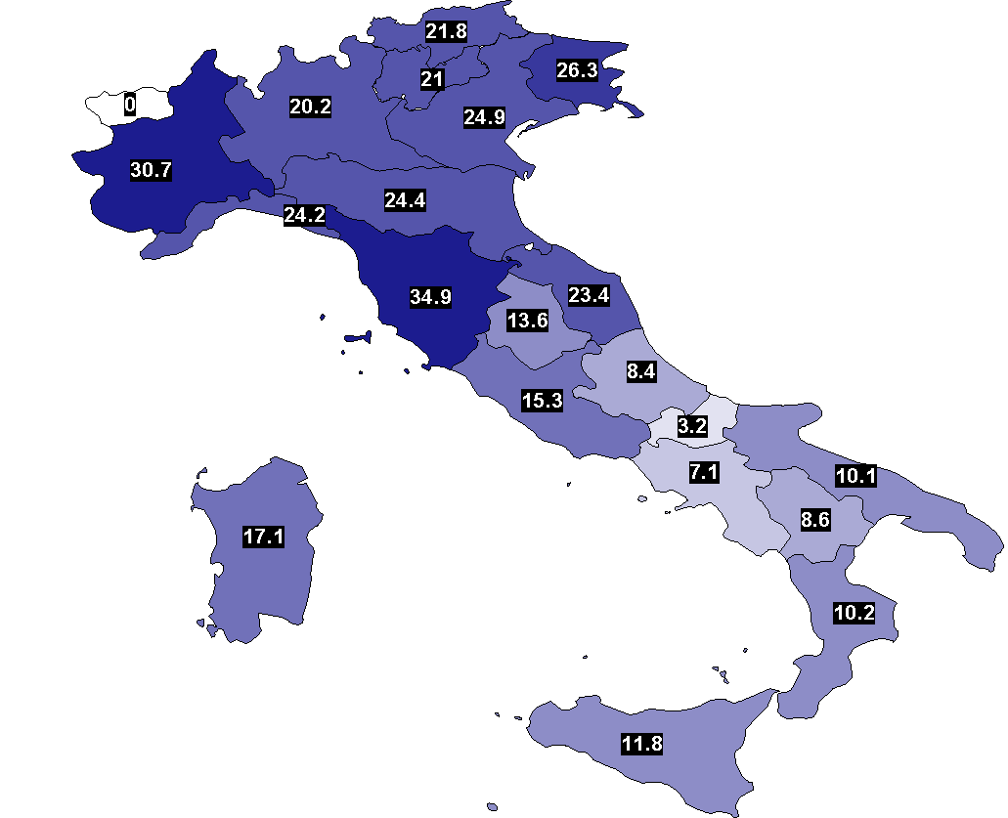
Confronto Donatori Utilizzati PMP - 2012 vs 2013*
Anno 2012: 18,9
Anno 2013: 18,8
FONTE DATI: Reports CIR

Slide 18
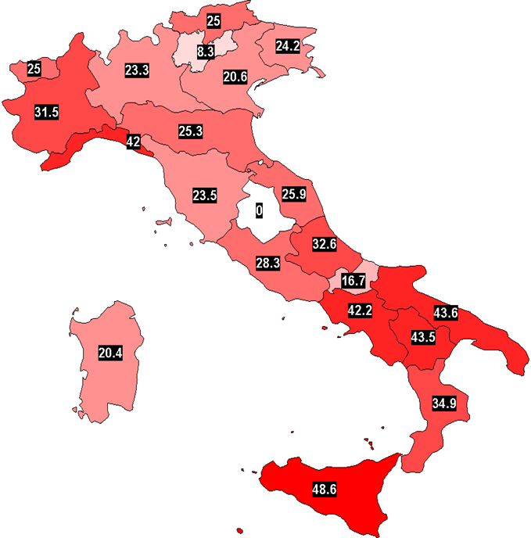
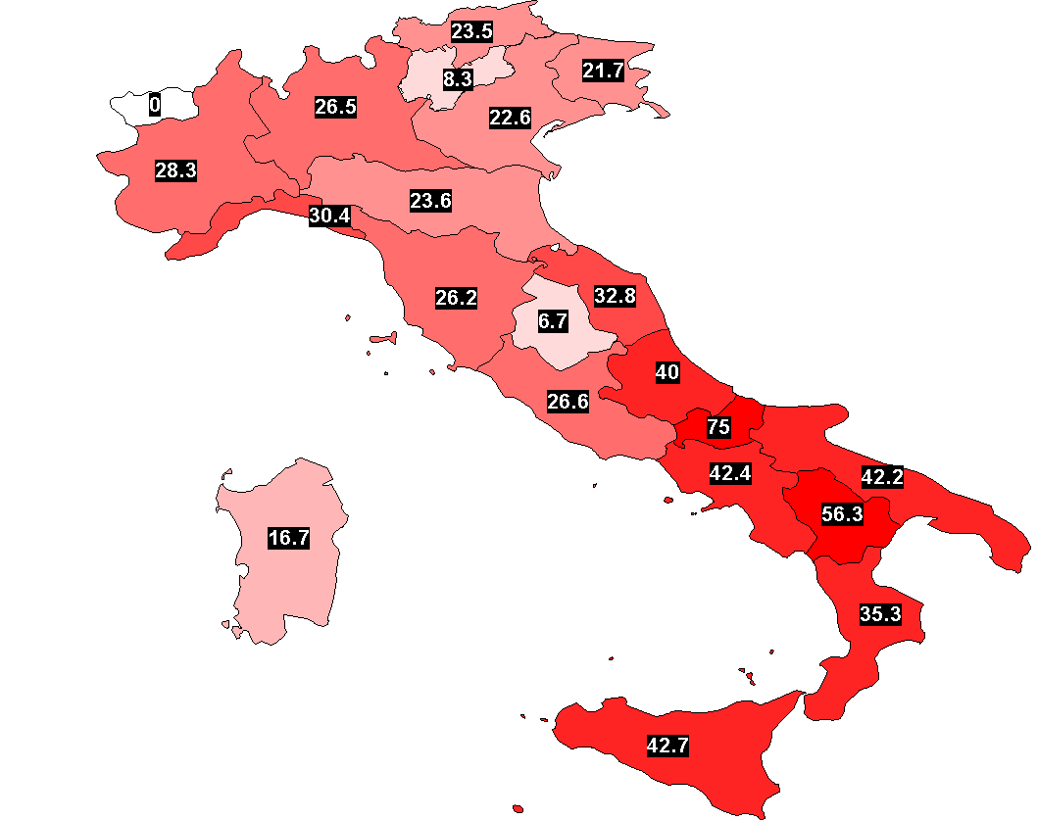
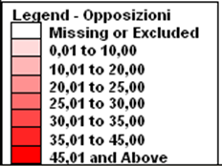
Confronto Opposizioni 2012 vs 2013*
Anno 2012: Opp. 29,2%
Opp. efficace 26,1%
Anno 2013: 29,2 %
FONTE DATI: Reports CIR

Slide 19
Attività di
Trapianto
al 31 Ottobre 2013

Slide 20
Attività di trapianto 1992-2013*
N° Totale trapianti (inclusi i combinati)
FONTE DATI: Reports CIR

Slide 21
Trapianto di RENE – Anni 1992-2013*
Incluse tutte le combinazioni
FONTE DATI: Reports CIR

Slide 22
Trapianti di FEGATO – Anni 1992-2013*
Incluse tutte le combinazioni
FONTE DATI: Reports CIR

Slide 23
Trapianti di FEGATO – Anni 1992-2012*
Incluse tutte le combinazioni
FONTE DATI: Reports CIR

Slide 24
Trapianti di CUORE – Anni 1992-2013*
Incluse tutte le combinazioni
FONTE DATI: Reports CIR

Slide 25
Trapianti di POLMONE – Anni 1992-2013*
Incluse tutte le combinazioni
FONTE DATI: Reports CIR

Slide 26
Trapianti di PANCREAS – Anni 1992-2012*
FONTE DATI: Reports CIR

Slide 27
Trapianti di INTESTINO – Anni 2002-2013*
FONTE DATI: Reports CIR

Slide 28
Liste di attesa standard al
30 Giugno 2013

Slide 29
Liste di Attesa al 30 Giugno 2013*
PAZIENTI in lista d’attesa in ITALIA al 30/06/2013 :
8564
Rene | 6507 **
Fegato | 947
Cuore | 682
Polmone | 367
Pancreas | 196
Intestino | 22
Iscrizioni rene
8095 **
** Per il rene ogni paziente può avere più di una iscrizione

Slide 30
Andamento Liste di Attesa 2002 -2013*
Pazienti iscritti in lista

Slide 31
Flussi Lista di attesa 1/1/2012 – 31/12/2012
Rene
Ingressi in lista nel periodo
dal 1/1/2012 al 31/12/2012
1854
Pazienti iscritti al 1/1/2012
6552
TOTALE PAZIENTI nel periodo dal 1/1/2012 al 31/12/2012
8406
Tempo medio di attesa in lista: 3,1 anni
Pazienti ancora iscritti al 31/12/2012
6644
Pazienti USCITI DI LISTA dal 1/1/2012 al 31/12/2012
1762
TRAPIANTI: 1589
Altra causa 66
Tempo media di attesa al trapianto: 2,2 anni
ISL*: 24,3%
ISLT**: 18,9%
DECESSI: 107
mortalità in lista: 1,3 %
*ISL: numero TX/Numero iscritti inizio anno
**ISLT: numero TX/(Numero iscritti inizio anno+Ingressi)

Slide 32
Flussi Lista di attesa 1/1/2012 – 31/12/2012
Fegato
Pazienti iscritti al 1/12/2012
995
Ingressi in lista nel periodo dal 1/1/2012 al 31/12/2012
1189
TOTALE PAZIENTI nel periodo dal 1/1/2012 al 31/12/2012
2181
Tempo medio di attesa in lista:
2 anni
Pazienti ancora iscritti al 31/12/2012
973
Pazienti USCITI DI LISTA dal 1/1/2012 al 31/12/2012
1208
TRAPIANTI: 986
Altra causa: 48
Tempo media di attesa al trapianto: 0,5 anni
ISL: 99,1%
ISLT: 45,2%
DECESSI: 174
mortalità in lista: 8,0%
*ISL: numero TX/Numero iscritti inizio anno
**ISLT: numero TX/(Numero iscritti inizio anno+Ingressi)

Slide 33
Flussi Lista di attesa 1/1/2012 – 31/12/2012
Cuore
Pazienti iscritti al 1/12/2012
707
Ingressi in lista nel periodo dal 1/1/2012 al 31/12/2012
389
TOTALE PAZIENTI nel periodo dal 1/1/2012 al 31/12/2012
1096
Pazienti ancora iscritti al 31/12/2012
707
Pazienti USCITI DI LISTA dal 1/1/2012 al 31/12/2012
389
Tempo medio di attesa in lista:
2,5 anni
TRAPIANTI: 231
Altra causa: 55
Tempo media di attesa al trapianto: 0,8 anni
ISL: 32,7 %
ISLT: 21,1%
DECESSI: 103
mortalità in lista: 9,4%
*ISL: numero TX/Numero iscritti inizio anno
**ISLT: numero TX/(Numero iscritti inizio anno+Ingressi)

Slide 34
Flussi Lista di attesa 1/1/2012 – 31/12/2012
Polmone
Pazienti iscritti al 1/12/2012
346
Ingressi in lista nel periodo dal 1/1/2012 al 31/12/2012
208
TOTALE PAZIENTI nel periodo dal 1/1/2012 al 31/12/2012
554
Pazienti iscritti al 31/12/2012
360
Pazienti USCITI DI LISTA nel periodo dal 1/1/2012 al 31/12/2012
194
Tempo medio di attesa in lista:
1,9 anni
TRAPIANTI: 114
Altra causa: 3
Tempo media di attesa al trapianto: 1 anni
ISL: 33%
ISL: 20,6%
DECESSI: 77
mortalità in lista: 13,9%
*ISL: numero TX/Numero iscritti inizio anno
**ISLT: numero TX/(Numero iscritti inizio anno+Ingressi)

Slide 35
Flussi Lista di attesa 1/1/2012 – 31/12/2012
Pancreas
Pazienti iscritti al 1/12/2012
235
Ingressi in lista nel periodo dal 1/1/2012 al 31/12/2012
89
TOTALE PAZIENTI nel periodo dal 1/1/2012 al 31/12/2012
324
Pazienti iscritti al 31/12/2012
205
Pazienti USCITI DI LISTA nel periodo dal 1/1/2012 al 31/12/2012
119
Tempo medio di attesa in lista:
2,9 anni
TRAPIANTI: 67
Altra causa: 50
Tempo media di attesa al trapianto: 1 anni
ISL: 28,5%
ISLT: 20,7%
DECESSI: 2
mortalità in lista: 0,6%
*ISL: numero TX/Numero iscritti inizio anno
**ISLT: numero TX/(Numero iscritti inizio anno+Ingressi)

